Slide 1
Europejski konkurs
ARIA 2024
na projekty
PROW 2014-2020
Europejski Fundusz Rolny na rzecz Rozwoju Obszarów Wiejskich: Europa Inwestująca w obszary wiejskie.

Slide 3
[Tytuł operacji]
[Cel/cele zrealizowanej operacji v2]
Temat edycji: Wzmacnianie pozycji młodych ludzi
Kategorie tematyczne: trzy odpowiadające celom WPR i jeden nawiązujący do młodzieży wiejskiej
1. Inteligentne i konkurencyjne rolnictwo
2. Ochrona środowiska
3. Struktura społeczno-gospodarcza obszarów wiejskich
4. Młodzież wiejska

Slide 4
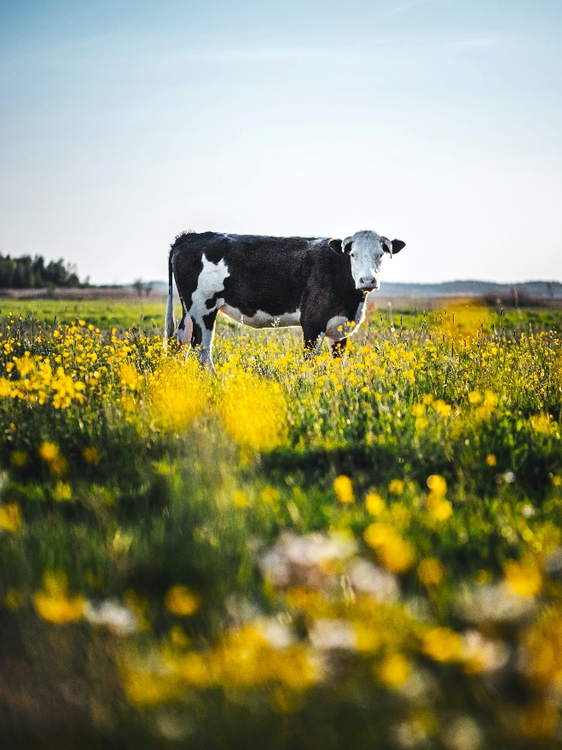
Europejski konkurs ARIA 2024
Nagrody:
za najlepszy projekt w każdej z 4 kategorii
za działania promujące równość płci
nagroda publiczności w głosowaniu internetowym w którym weźmą udział 24 projekty finalistów

Slide 5
Europejski konkurs ARIA 2024
Organizator konkursu: Europejska Sieć WPR
Termin zgłoszenia - 8 lipiec 2024 do JC KSOW
Wybór 24 finalistów i ogłoszenie głosowania przez internet - październik/listopad 2024 r.
na portal KSOW+
Rozstrzygnięcie konkursu – ceremonia wręczenia nagród - grudzień 2024 r.

Slide 6
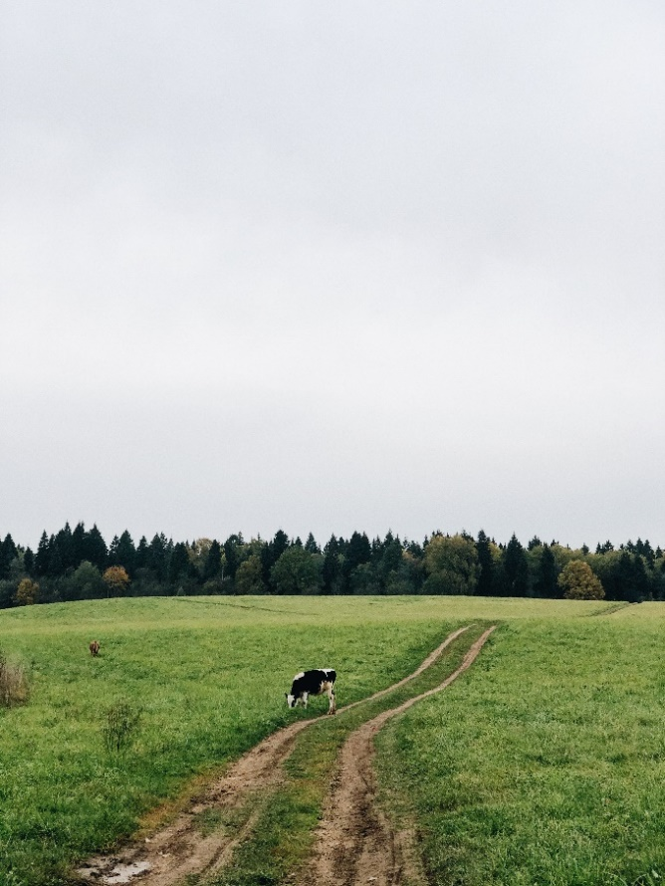
Europejski konkurs ARIA 2024
Dokumenty konkursowe:
Formularz zgłoszeniowy dostępny na portalu KSOW+ w języku polskim lub angielskim
Minimum 3 zdjęcia dokumetujące projekt

Slide 7
Więcej informacji:
JC KSOW
https://www.ksowplus.pl/
Agata Markuszewska
a.markuszewska@cdr.gov.pl
tel. 22 274 23 30
Europejski Fundusz Rolny na rzecz Rozwoju Obszarów Wiejskich: Europa Inwestująca w obszary wiejskie.

